Slide 1
Potenze Risposte e commenti delle attività

Slide 2
Quesiti 1 e 2
Prima operazione in parentesi
Prima elevazione a potenza

Slide 3
Quesiti 3 e 4

Slide 4
Quesiti 5 e 6

Slide 5
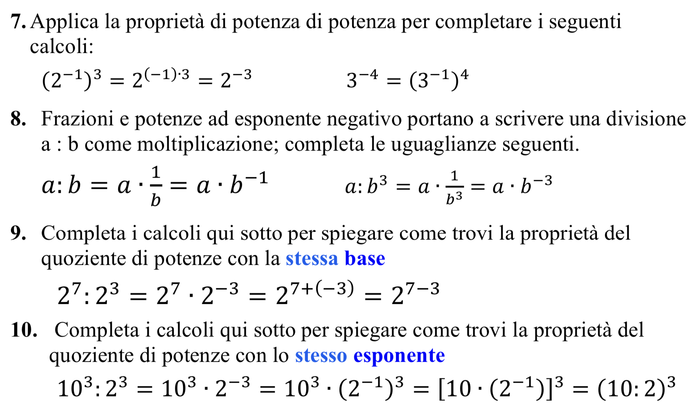
Quesiti 7, 8, 9,10

Slide 6
Quesito 11
Attenzione all’affermazione B.
Se a ≠ 0, ad esempio a = 3, perché escludere n = 0?

Slide 7
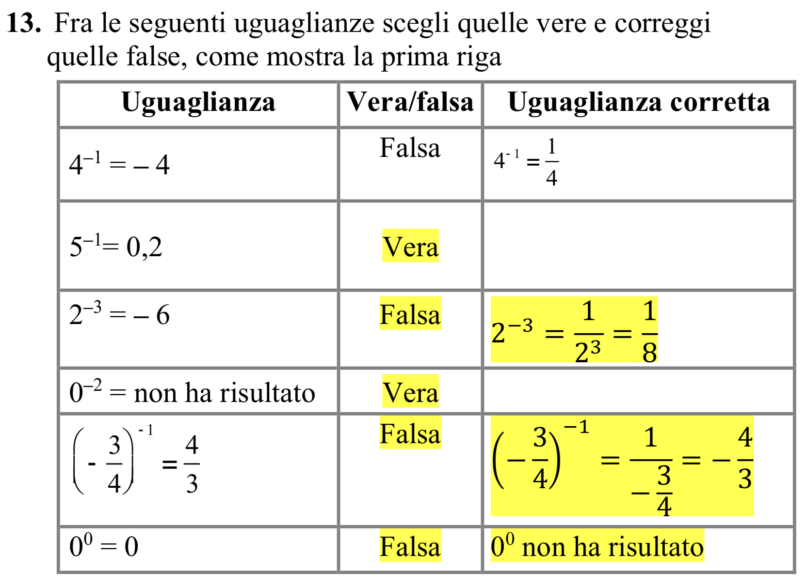
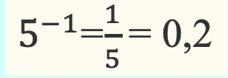
Quesiti 12 e 13

Slide 8
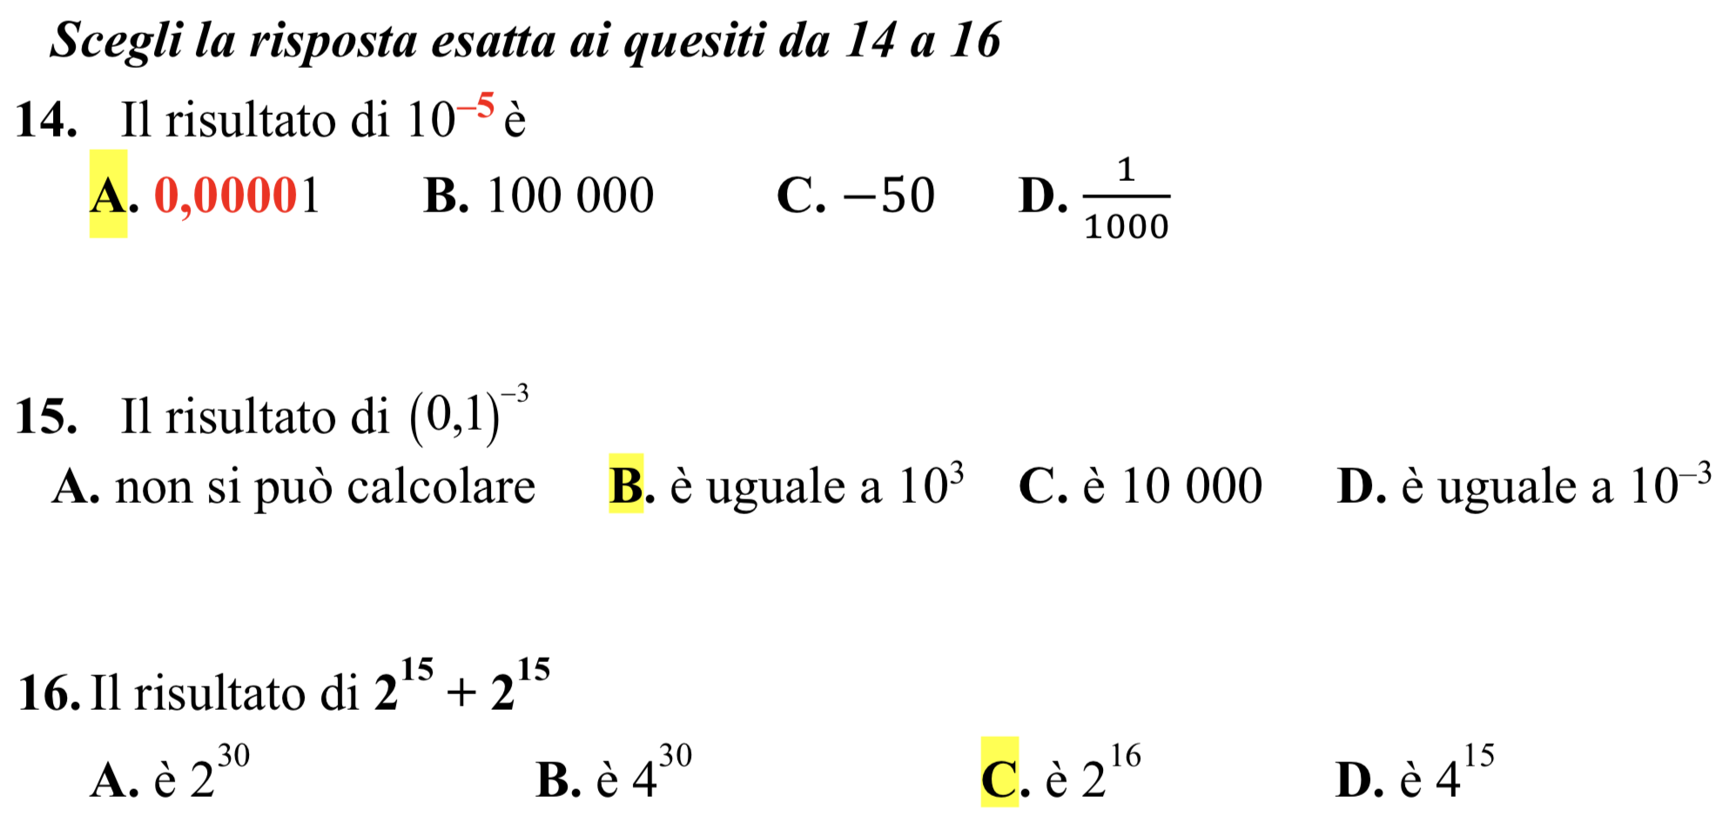
Quesiti 14,15 e 16
5 zeri prima di 1
$2^{15}$+ $2^{15}$= 2$×2^{15}$= $2^{1}×2^{15}$= $2^{15+1}$= $2^{16}$

Slide 9
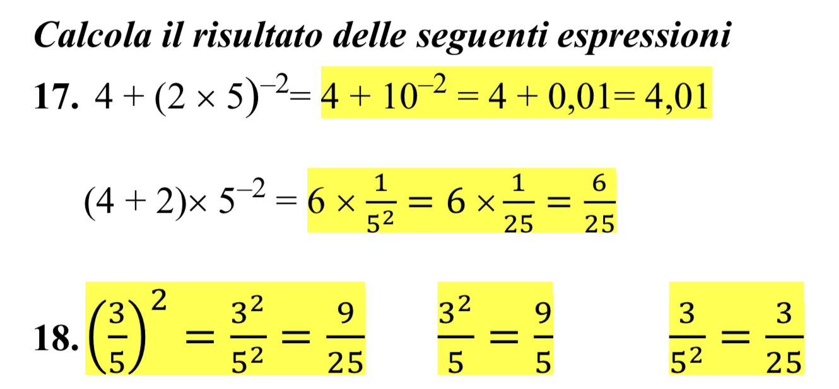
Quesiti 17 e 18

Slide 10
Insiemi numerici e potenze
Una riflessione sul percorso seguito finora
Numeri naturali:
Trovo sempre il risultato di addizione e moltiplicazione
Numeri interi
Trovo sempre il risultato di addizione, moltiplicazione e sottrazione.
Numeri razionali
Trovo sempre il risultato di addizione, moltiplicazione, sottrazione e divisione

Slide 11
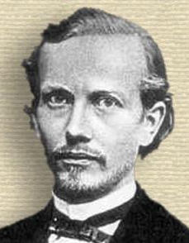
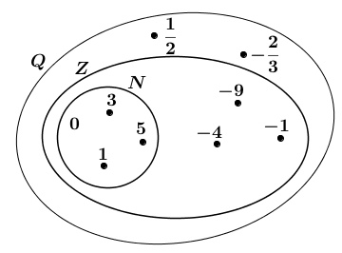
Proprietà delle operazioni e insiemi numerici
Alla fine del 1800 lo studio dei fondamenti della matematica diventa più approfondito.
In particolare sugli insiemi numerici, Hankel studia come ampliare l’insieme N dei naturali.
Ecco due condizioni importanti da rispettare:
H. Hankel
1839 - 1873
L’insieme N dei numeri naturali è contenuto nel nuovo insieme.
Nel nuovo insieme posso eseguire addizione e moltiplicazione, con tutte le proprietà valide per i naturali.

Slide 12
Conservare le proprietà delle operazioni
La seconda condizione di ampliamento è: conservare le proprietà delle operazioni e prende anche il nome di ‘Principio di conservazione delle proprietà formali’.
Ecco un esempio di applicazione di questo principio, proprio nel campo delle potenze.

Slide 13
Elevazione a potenza con esponente 0
Che cosa succede se calcolo 2³ : 2³ ?
2³ : 2³
Eseguo il calcolo
2³ : 2³ = 8 : 8 = 1
Applico la proprietà del quoziente di due potenze con uguale base
2³ : 2³ = 2^{3 – 3} = 2⁰
Per conservare la proprietà delle potenze anche con esponente 0 stabilisco che
2⁰ = 1

Slide 14
Potenza con esponente zero
Una prima osservazione
Il ragionamento NON è una dimostrazione che
2⁰ = 1
Invece, spiega perché i matematici sono stati d’accordo nel decidere che
2⁰ = 1

Slide 15
Potenza con esponente zero
Una seconda osservazione
Posso ripetere il ragionamento basato sulla divisione per altre potenze con uguale base b e uguale esponente n.
Ma non posso scegliere come base zero, perché non posso dividere per zero.
Ritroviamo dunque:
b⁰ = 1 per qualunque b ≠ 0
0⁰ non ha risultato

